Slide 1





Ing. María José Díaz
Presentación
SISTEMA DE
CONTROL DE VERSIONES

Slide 2


Sistema de control de versiones
Es una herramienta que registra los cambios en archivos a lo largo del tiempo.
Permite colaborar con otros desarrolladores de manera eficiente.
Facilita la recuperación de versiones anteriores de un archivo.

Slide 3

Según https://www.atlassian.com
El control de versiones, también conocido como "control de código fuente", es la práctica de rastrear y gestionar los cambios en el código de software. Los sistemas de control de versiones son herramientas de software que ayudan a los equipos de software a gestionar los cambios en el código fuente a lo largo del tiempo. A medida que los entornos de desarrollo se aceleran, los sistemas de control de versiones ayudan a los equipos de software a trabajar de forma más rápida e inteligente.

Slide 4
Tipos de Sistemas de Control de Versiones
Locales
Centralizados
CVCS
Control de versiones en una sola máquina.
Ejemplo: Guardar copias manuales de archivos.
Un servidor central almacena todas las versiones del proyecto.
Distribuidos
DVCS
Cada usuario tiene una copia completa del repositorio.
Ejemplo: Git, Mercurial.

Slide 5

¿Por qué usar un Sistema de Control de Versiones?
1
2
3
4
5
Historial de cambios.
Trabajo colaborativo.
Respaldo seguro de archivos.
Manejo eficiente de versiones.
Facilita la recuperación de errores.

Slide 6

Git
Git es un sistema de control de versiones de código fuente, creado por Linus Torvalds en 2005. Es una herramienta que se utiliza para llevar un registro de los cambios en el código fuente de un proyecto y permitir a varios desarrolladores trabajar en el mismo proyecto de manera simultánea.
Es un ingeniero de software finlandés-estadounidense, conocido por iniciar y mantener el desarrollo del kernel Linux. Actualmente es responsable de la coordinación del proyecto. También ha desarrollado el software de control de versiones Git.

Slide 7
Conceptos Básicos de Git
Repositorio
Branch (Rama)
Lugar donde se almacenan los archivos y su historial de cambios.
Permite desarrollar nuevas funcionalidades sin afectar el código principal.
Commit
Registro de cambios en el repositorio.
Merge
Push & Pull
Une cambios de diferentes ramas.
Enviar y recibir cambios desde un repositorio remoto.

Slide 8

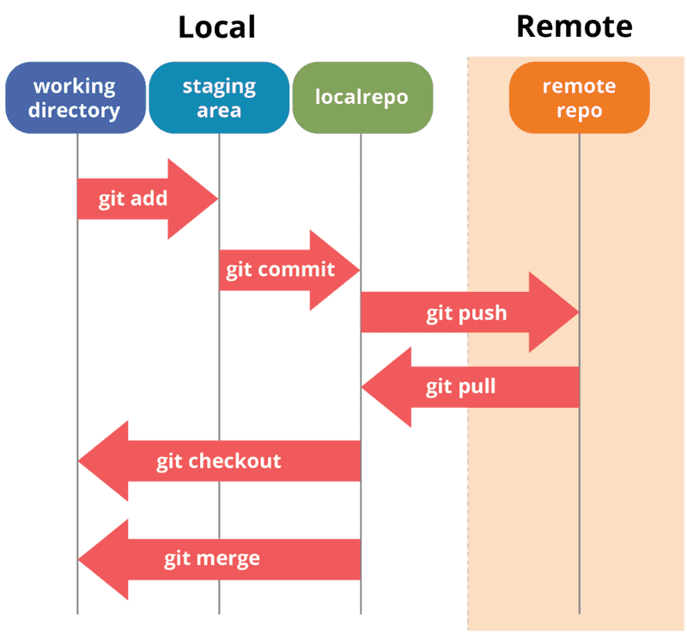
Flujo de Trabajo en Git
Inicializar un repositorio: git init
Agregar archivos al área de preparación: git add .
Confirmar cambios: git commit -m "Mensaje"
Conectar con un repositorio remoto: git remote add origin URL
Subir cambios: git push origin main

Slide 9
VAMOS A LA PRÁCTICA CON GITHUB

Slide 10
Configuración inicial
1-Abrir la terminal
2-Configurar nombre y correo:
git config --global user.name "Tu Nombre"
git config --global user.email "tuemail@example.com"
3-Verificar configuración:
git config --list
(Esté seguro que se encuentre configurados los datos de su cuenta git)

Slide 11
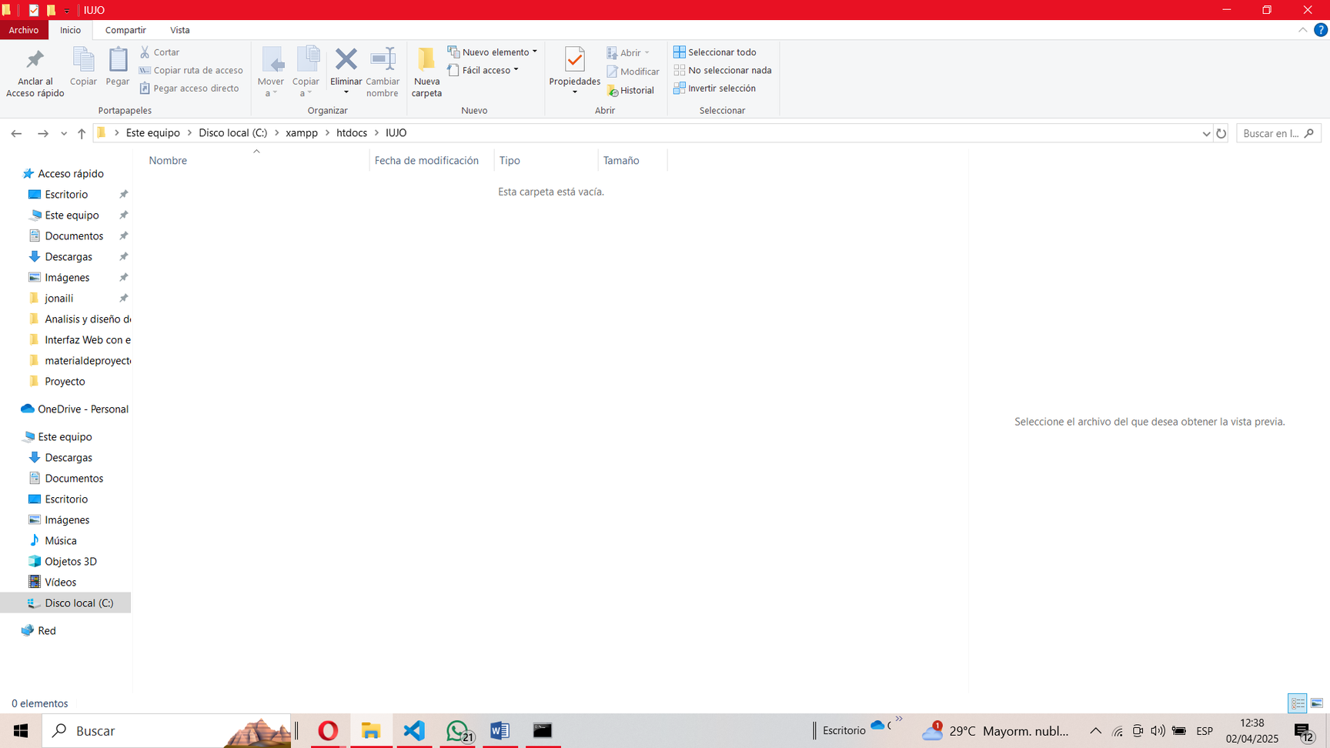
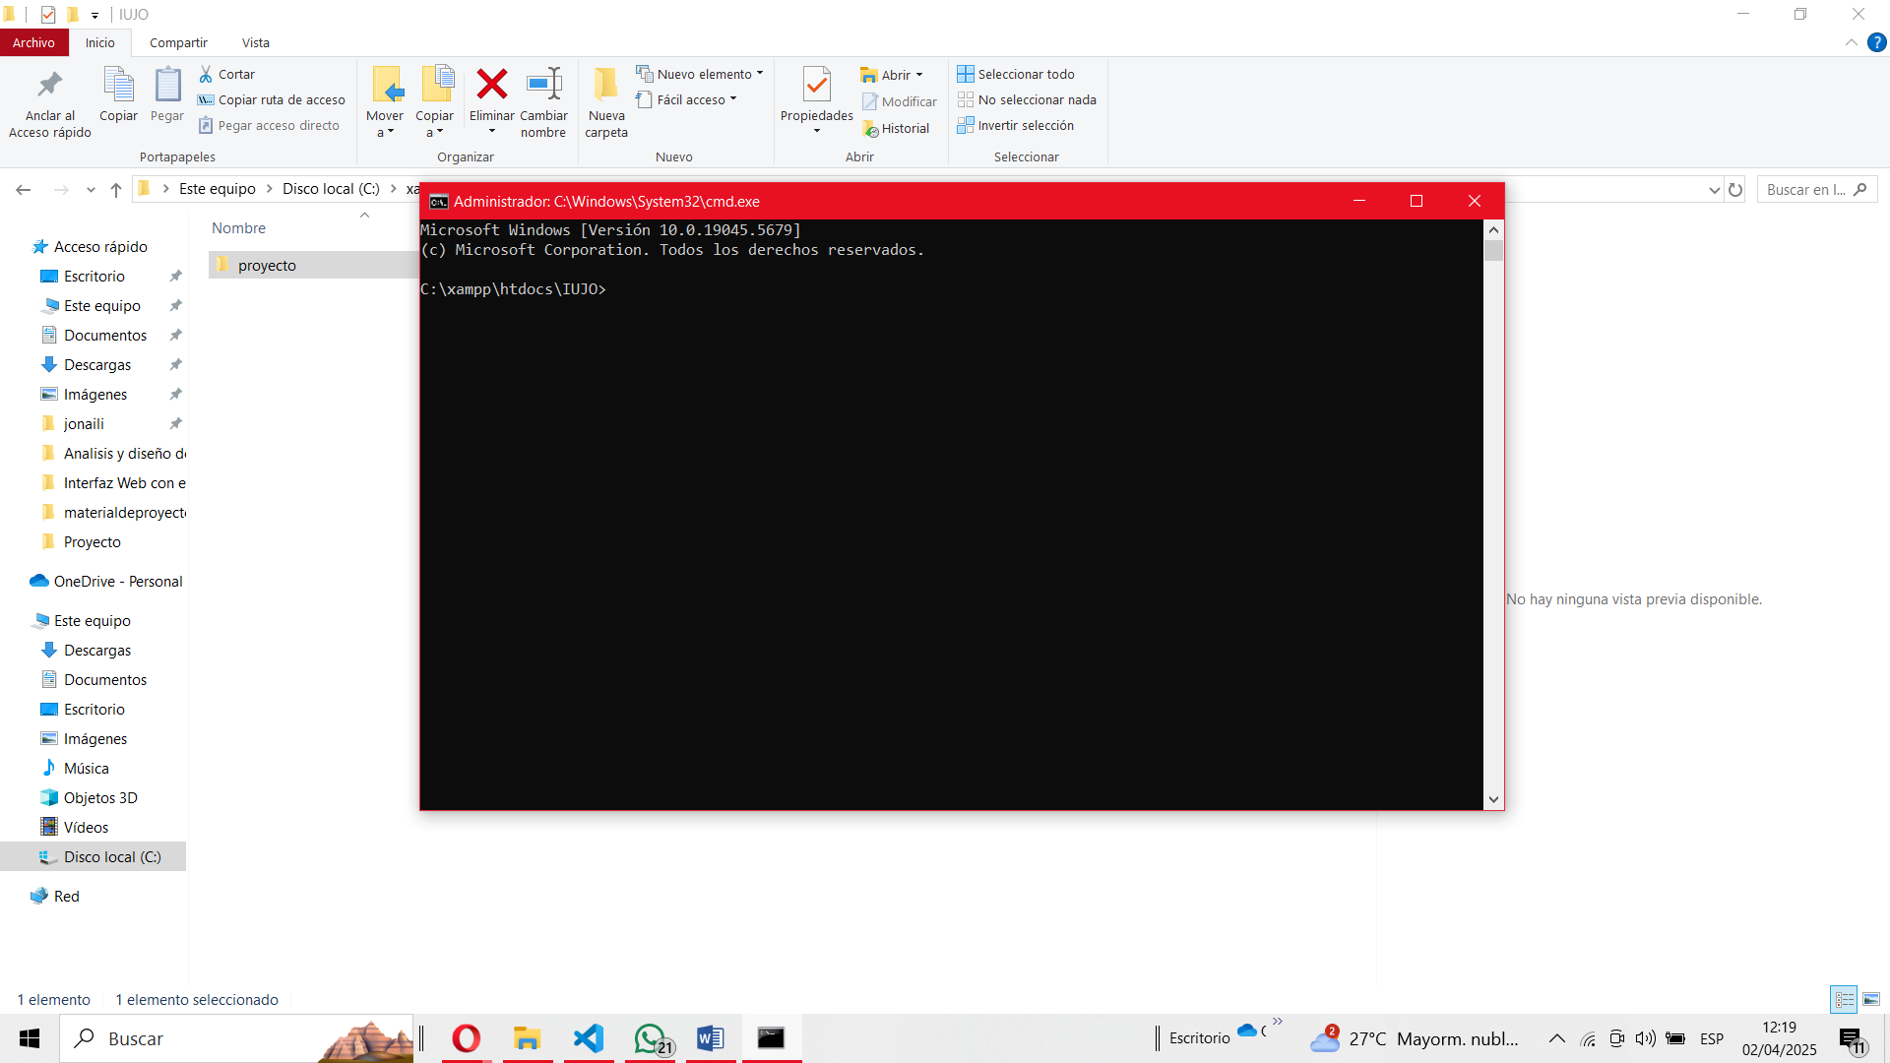
Creación de un Repositorio Local
1-Crear carpeta para el proyecto y acceder a esa carpeta por cmd
2-Iniciar un repositorio Git:
git init
3-Crear un archivo README.md:
echo "# Mi Proyecto" > README.md

Slide 12
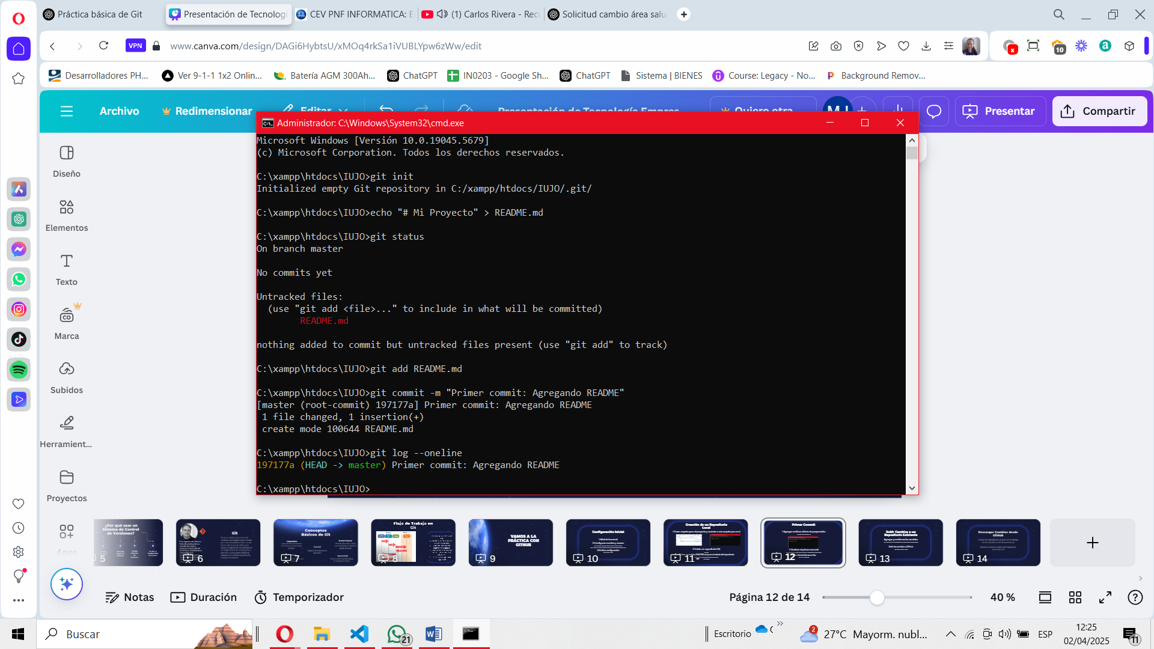
Primer Commit
1-Agregar archivos al área de preparación:
git add README.md
Nota: Sin son todos los archivos modificados, entonces pueden ejecutar: git add .
2-Realizar el primer commit:
git commit -m "Primer commit: Agregando README"
3-Ver historial de commits:
git log --oneline

Slide 13
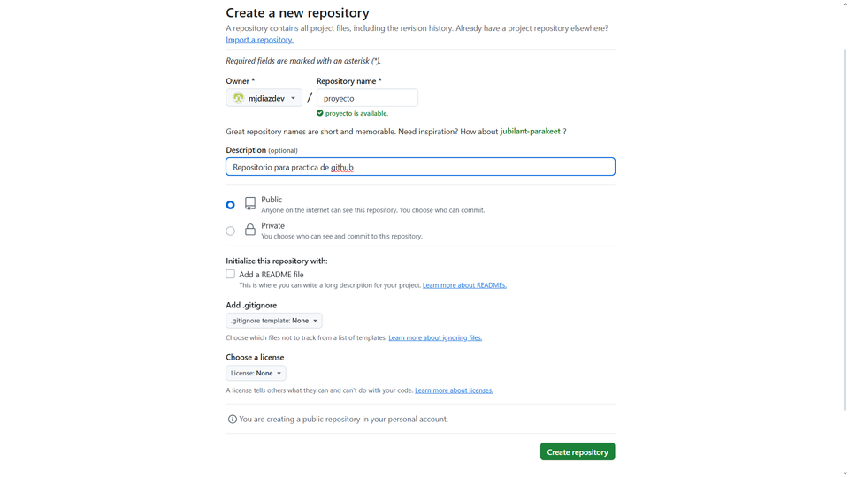
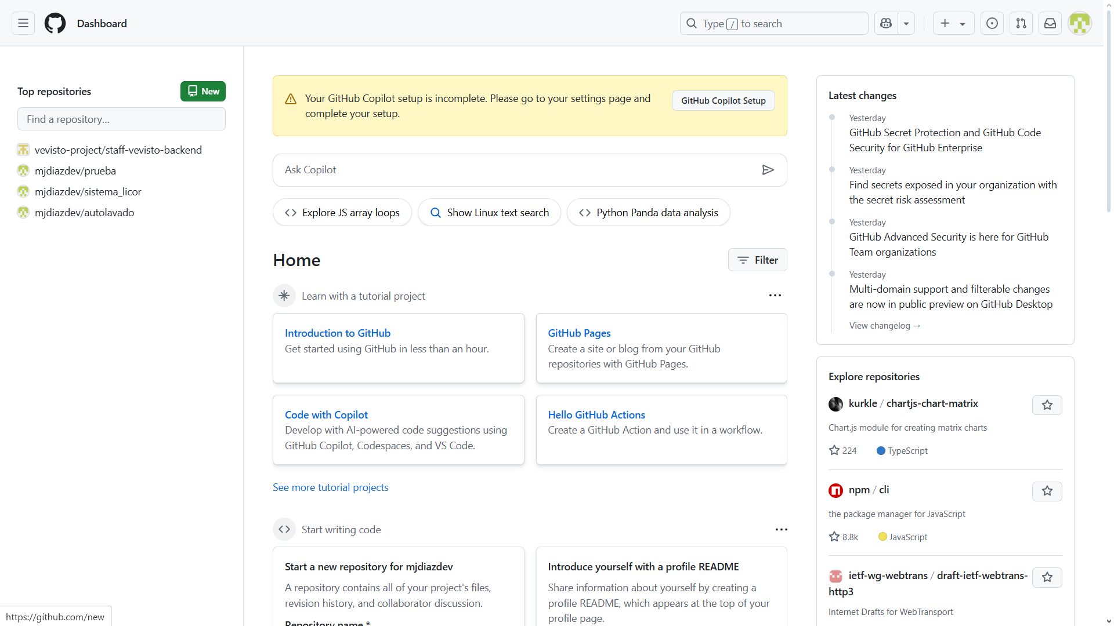
Crear un Repositorio en GitHub y Subir el Proyecto
1- En GitHub, crear un nuevo repositorio (sin inicializar con README).
2-Vincular el repositorio local con GitHub:
git remote add origin https://github.com/mjdiazdev/proyecto.git
3-Subir el código:
git branch -M main
git push -u origin main
¿Que hacer en caso
de inconvenientes?

Slide 14
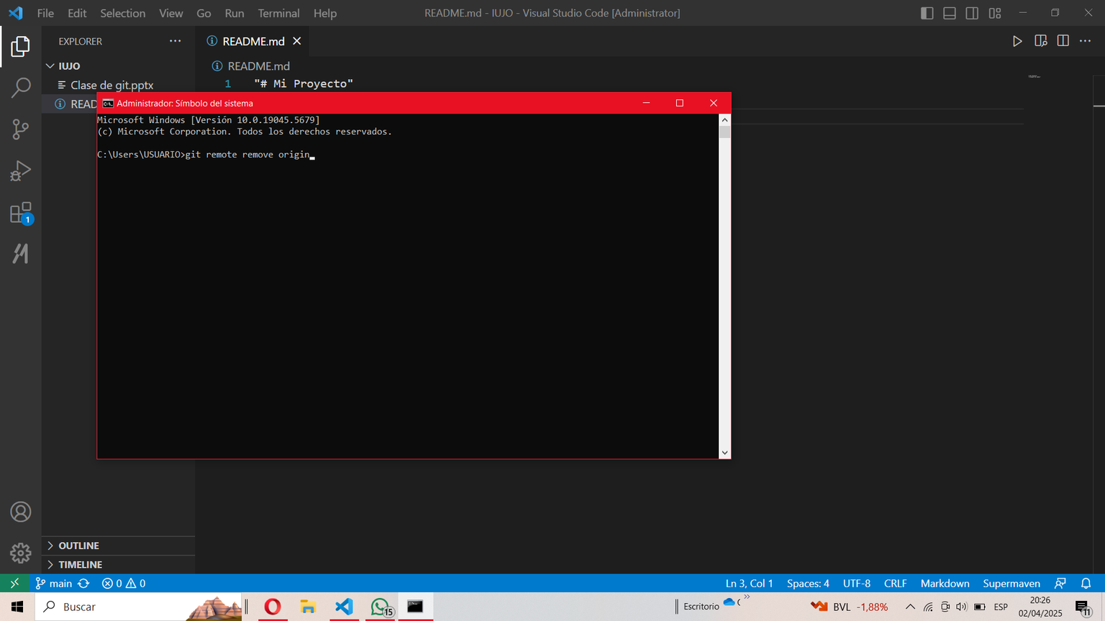
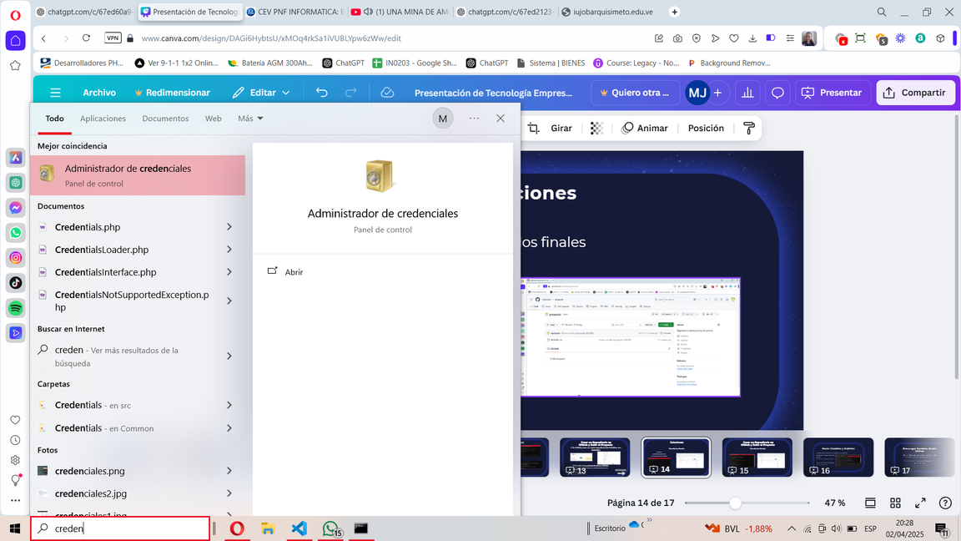
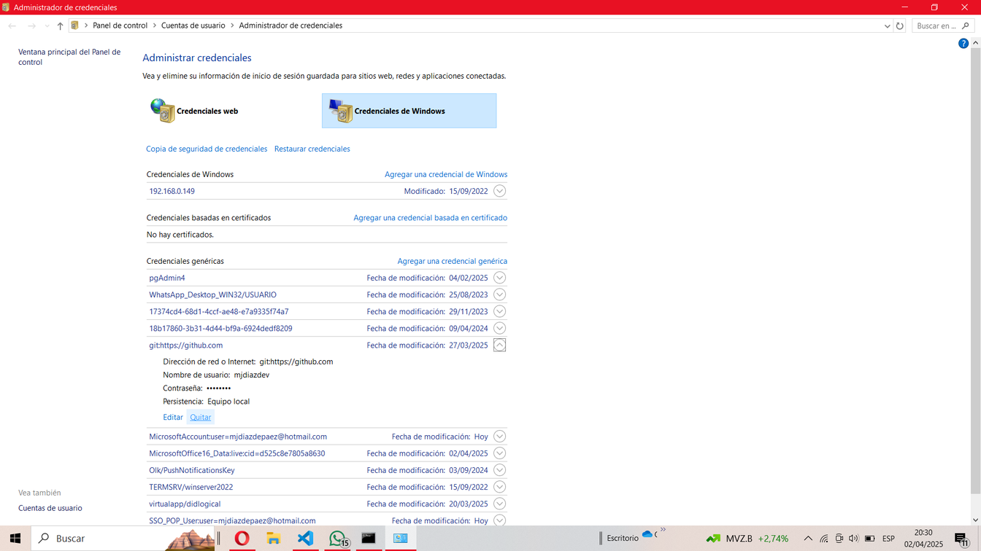
Soluciones
Todo depende de los casos.
Cuando el problema esta asociado al “remote” es la opción 1. Cuando está asociado al codigo de status 403 es la opción 2 o la 3
Opción 1
Ejecutar el comando
git remote remove origin
Opción 2
Buscar en el inicio “Administrador de credenciales”
En credenciales de windows quitar la cuenta que se encuentra actualmente asociada a windows
Opción 3
Ejecutar el comando
git config --global --unset user.name
git config --global --unset user.email

Slide 15
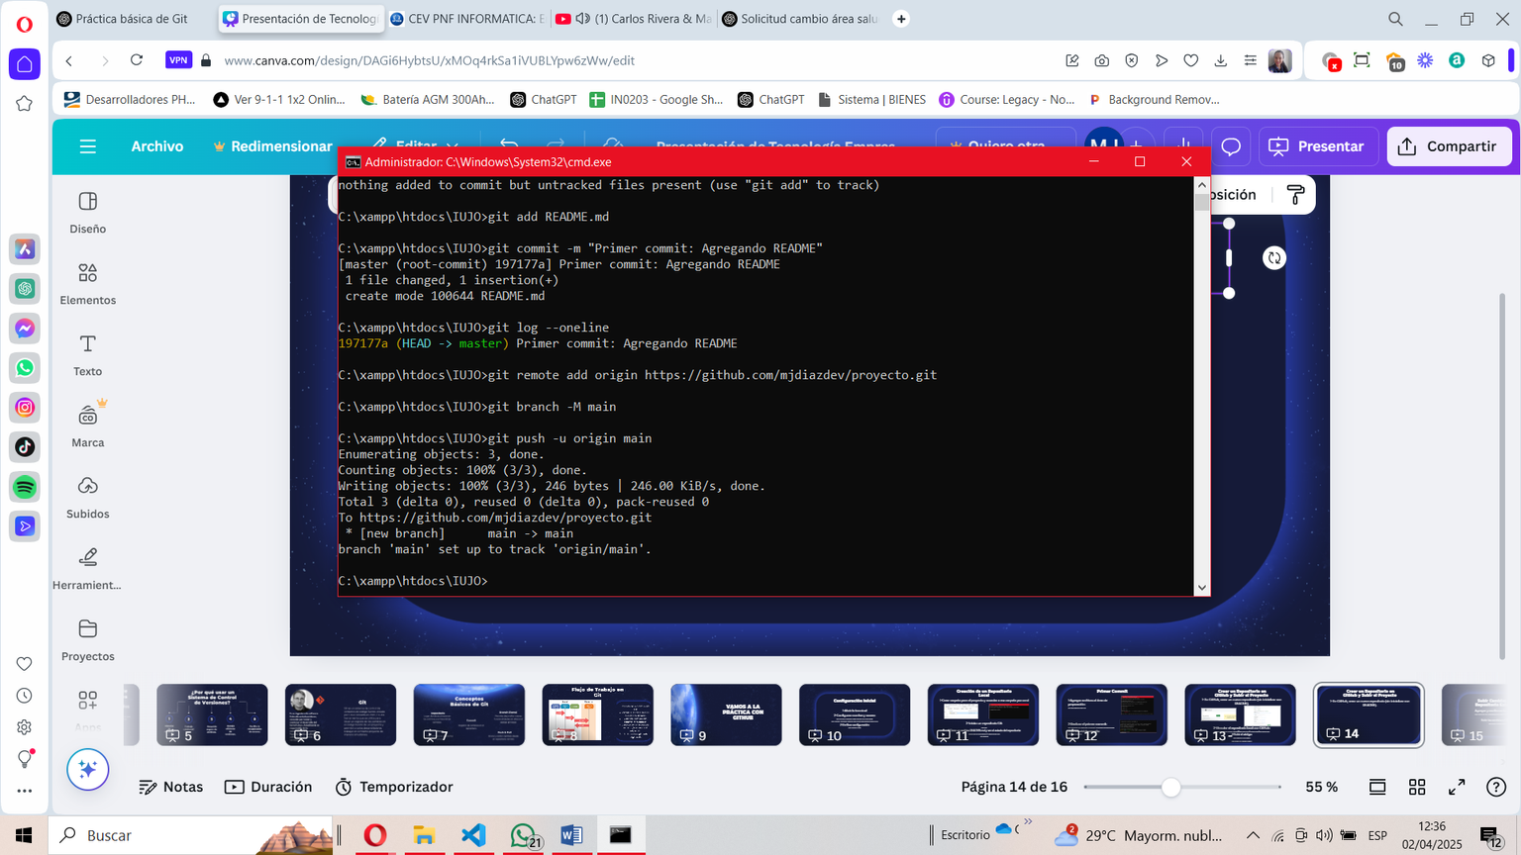
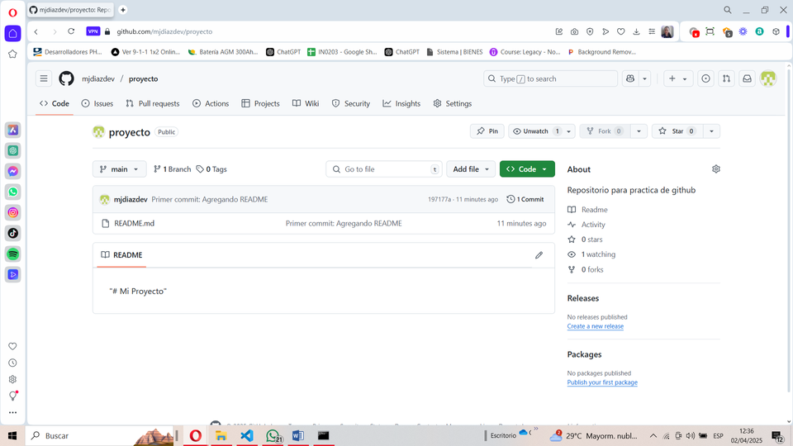
Crear un Repositorio en GitHub y Subir el Proyecto
Resultados finales
Al refrescar la página del repositorio, debe visualizar su proyecto actualizado en github
Es lo que debe visualizar en la consola

Slide 16
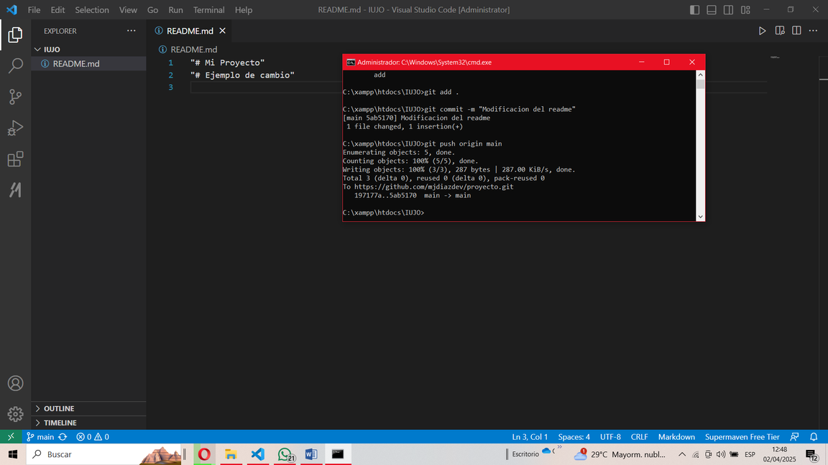
Hacer Cambios y Subirlos
Puedes crear un archivo o modificar uno existente
Agregar y hacer commit:
git add .
git commit -m "Nuevo archivo"
Subir cambios a GitHub:
git push origin main

Slide 17
Descargar Cambios desde GitHub
Clonar el repositorio si aún no lo tienes
git clone https://github.com/mjdiazdev/prueba.git
Obtener la última versión del repositorio
git pull origin main

Slide 18
Gestión de ramas en git

Slide 19
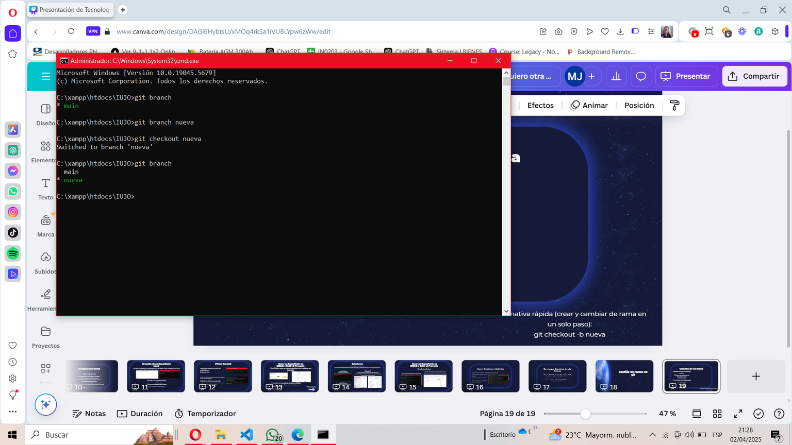
Creación de una Rama
1-Verificar en qué rama están:
git branch
2-Crear una nueva rama llamada nueva:
git branch nueva
3-Cambiarse a la nueva rama:
git checkout nueva
Alternativa rápida (crear y cambiar de rama en un solo paso):
git checkout -b nueva

Slide 20
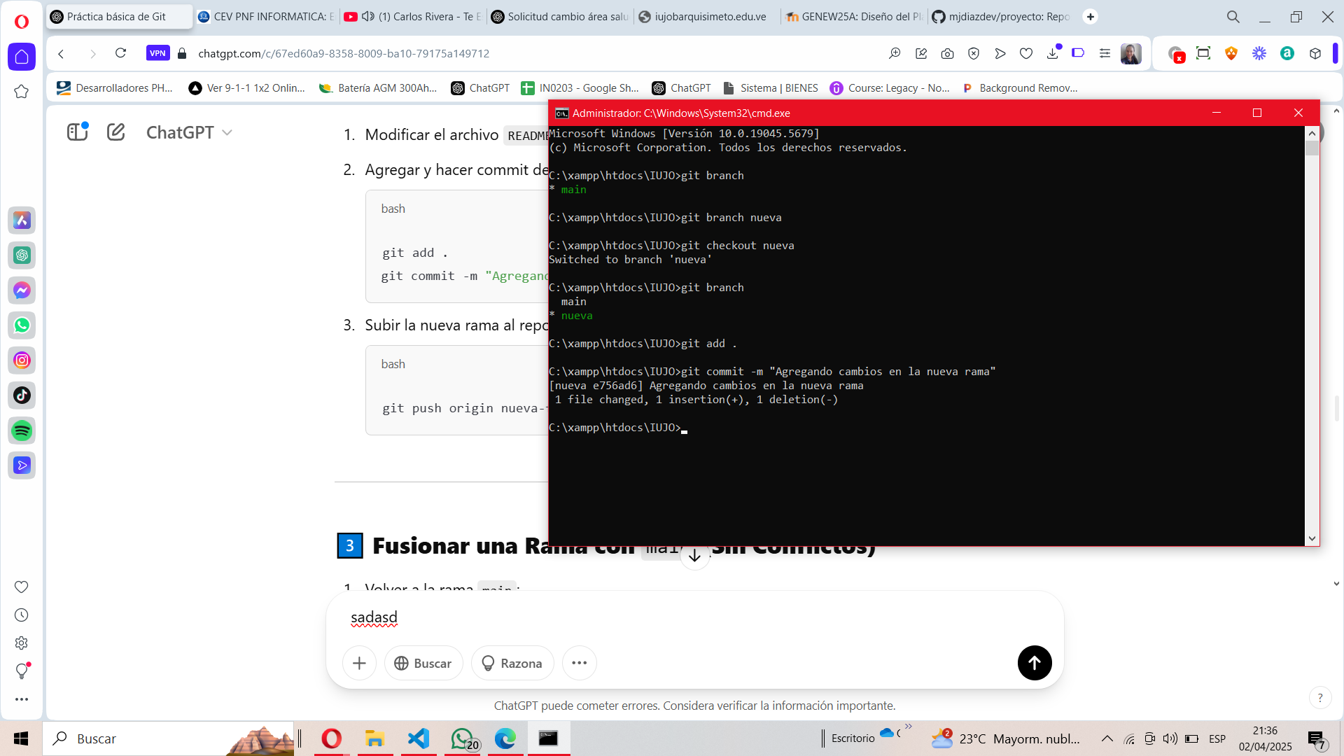
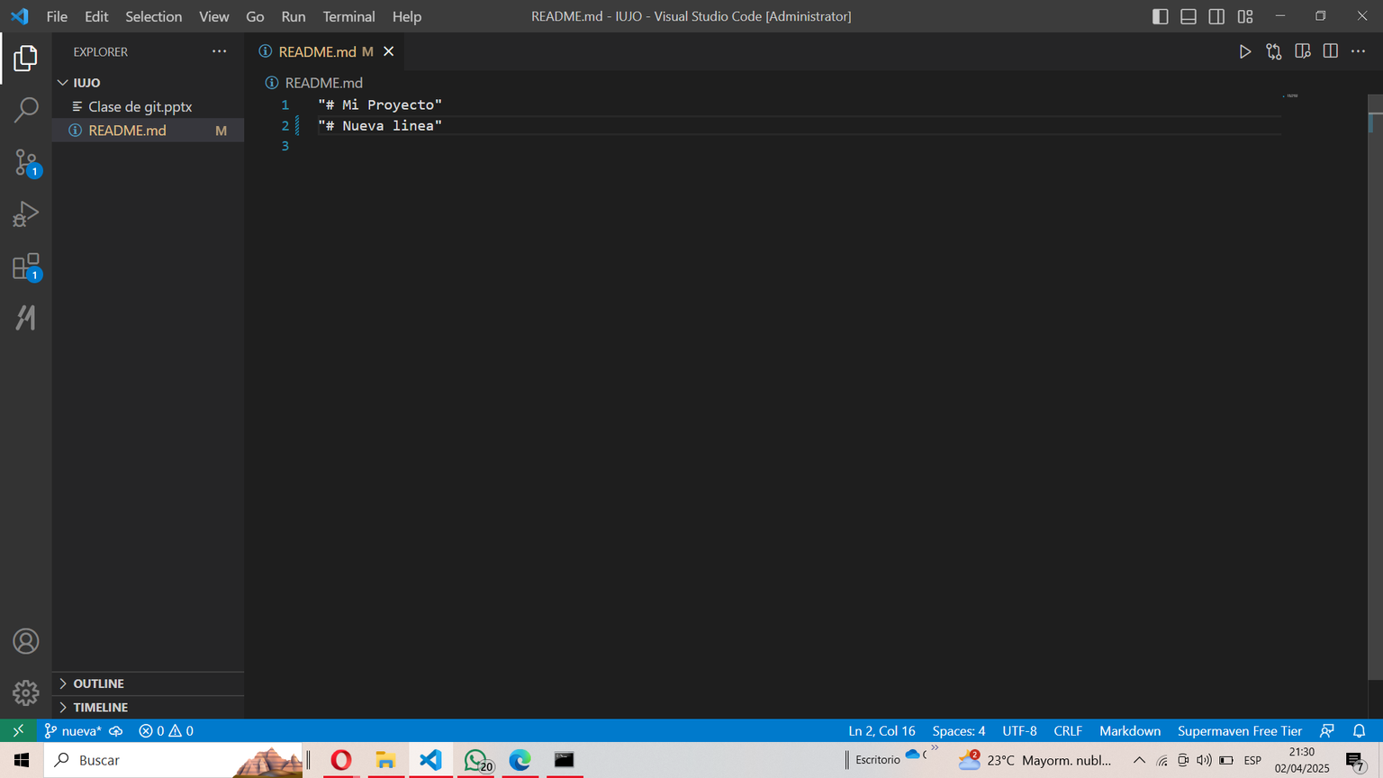
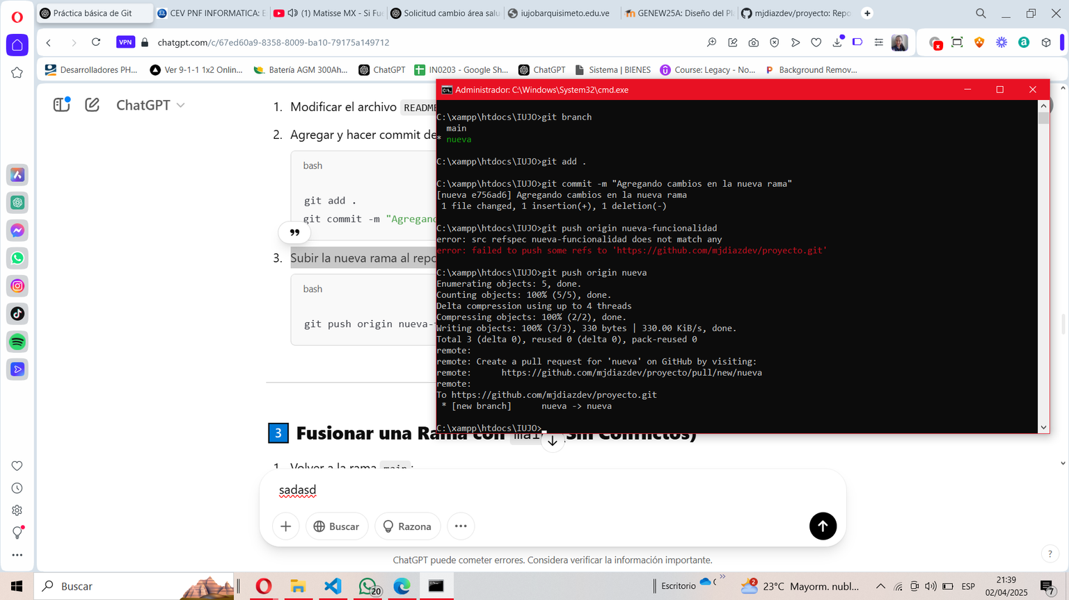
Hacer Cambios en la Nueva Rama
2-Agregar y hacer commit de los cambios:
git add .
git commit -m "Agregando cambios en la nueva rama"
3-Subir la nueva rama al repositorio remoto:
git push origin nueva
1-Agregar una linea a README.md
git branch

Slide 21
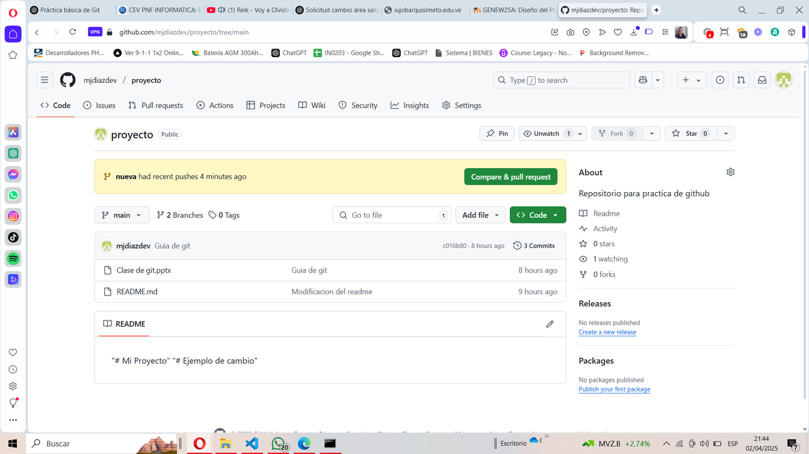
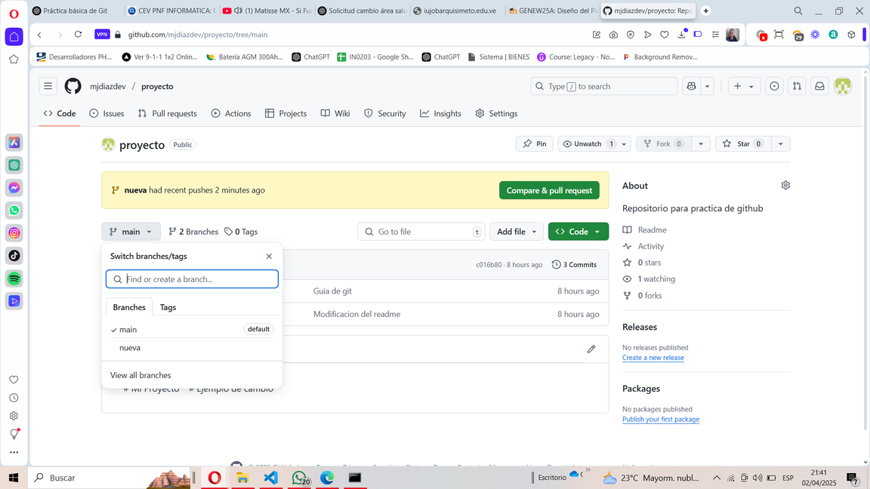
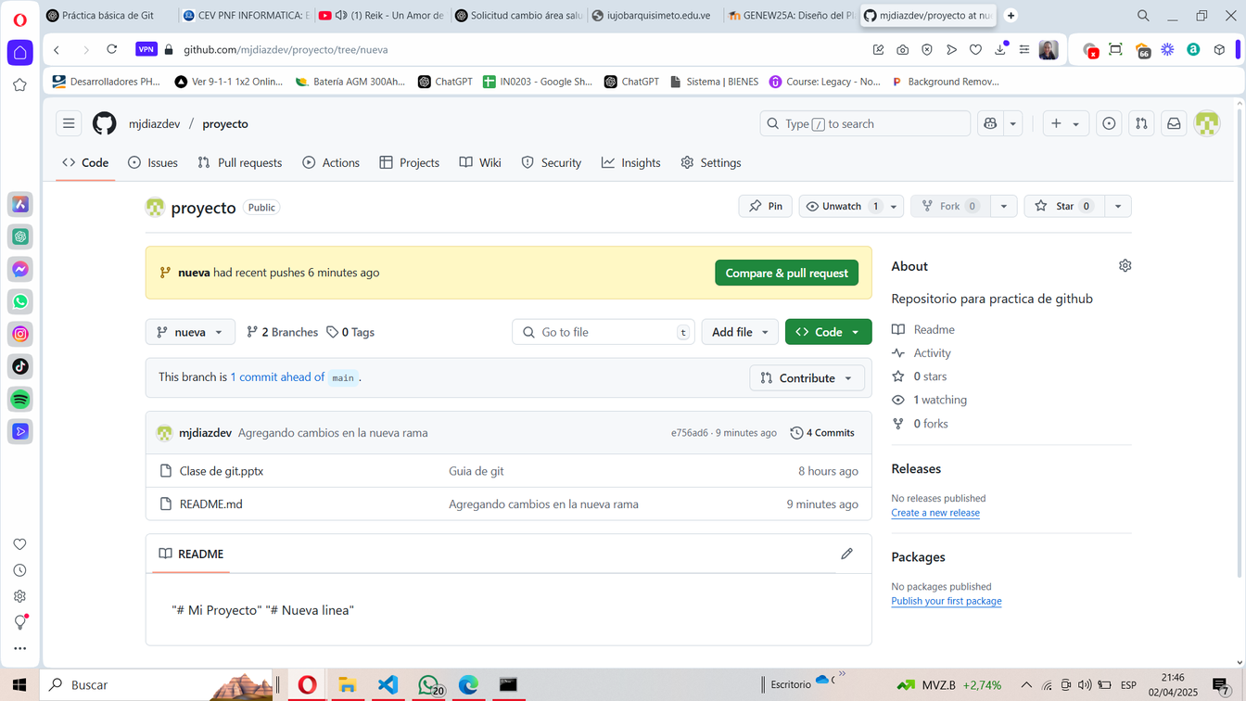
Observar los cambios en github
Al subir la nueva rama, se debe visualizar en el repositorio de github
Podrán observar que la rama main está igual que como la dejaron
Y la nueva rama tiene el cambio realizado

Slide 22
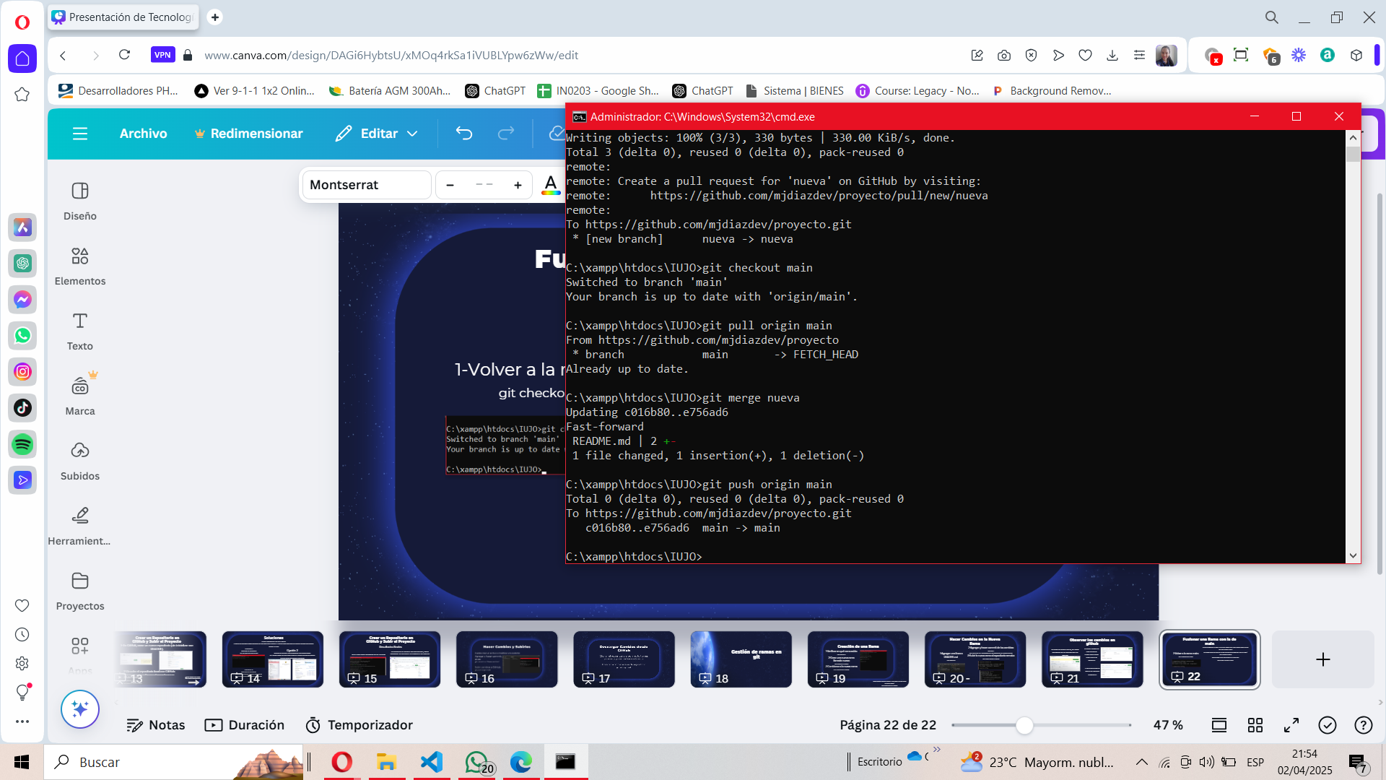
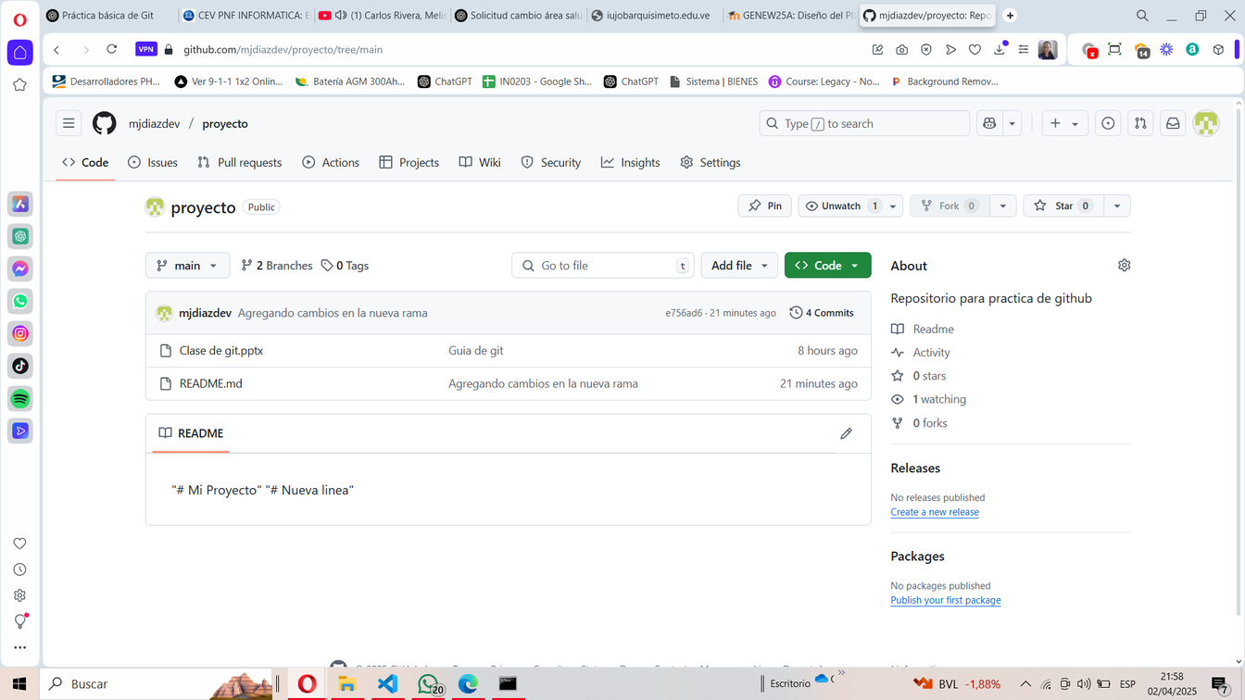
Fusionar una Rama con la de main
1-Volver a la rama main:
git checkout main
2-Actualizar main con los últimos cambios remotos
git pull origin main
3-Fusionar la rama nueva-funcionalidad en main:
git merge nueva
4-Enviar los cambios a GitHub
git push origin main
Pueden visualizar los cambios en el github en la rama main

Slide 23
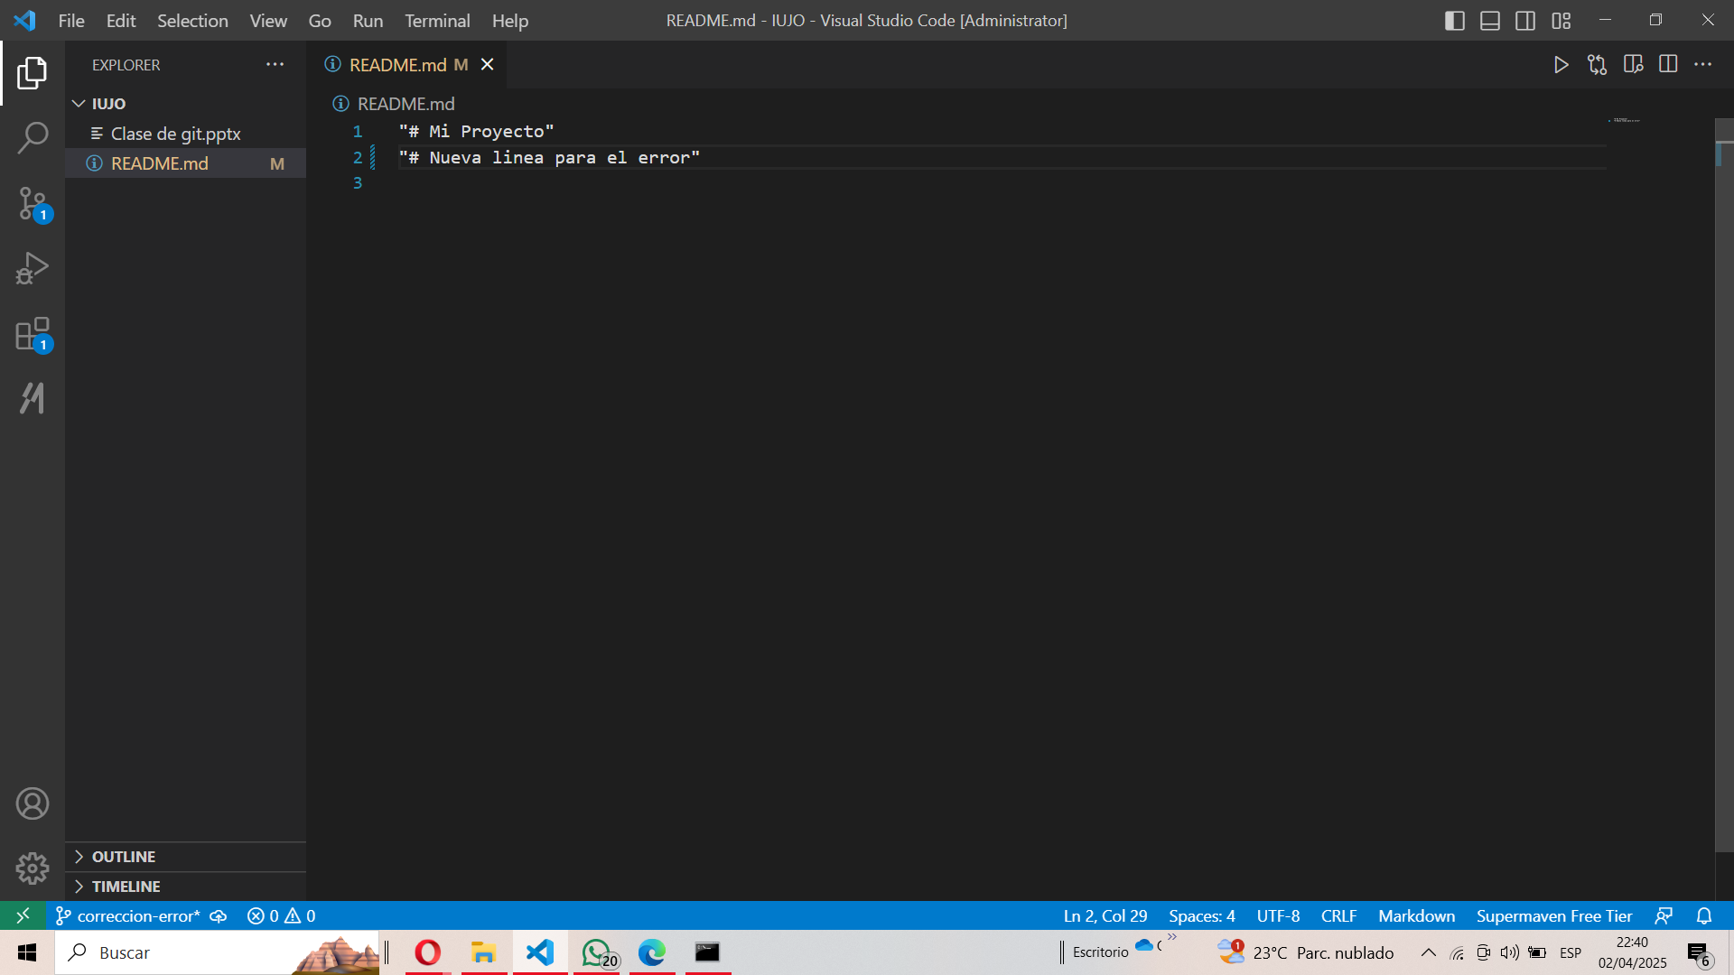
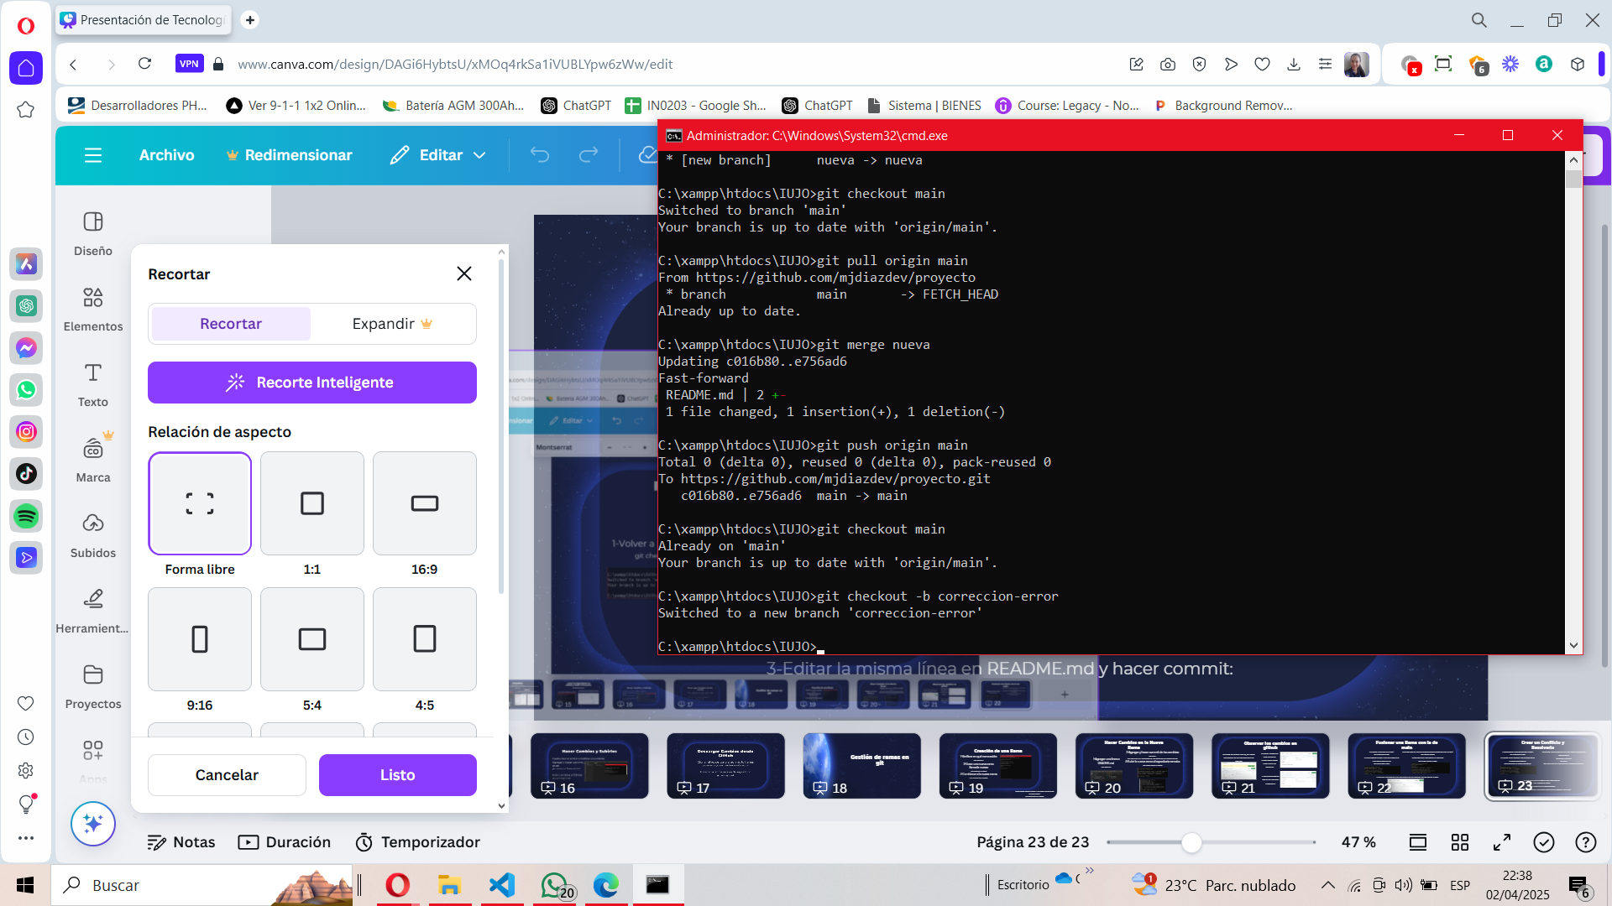
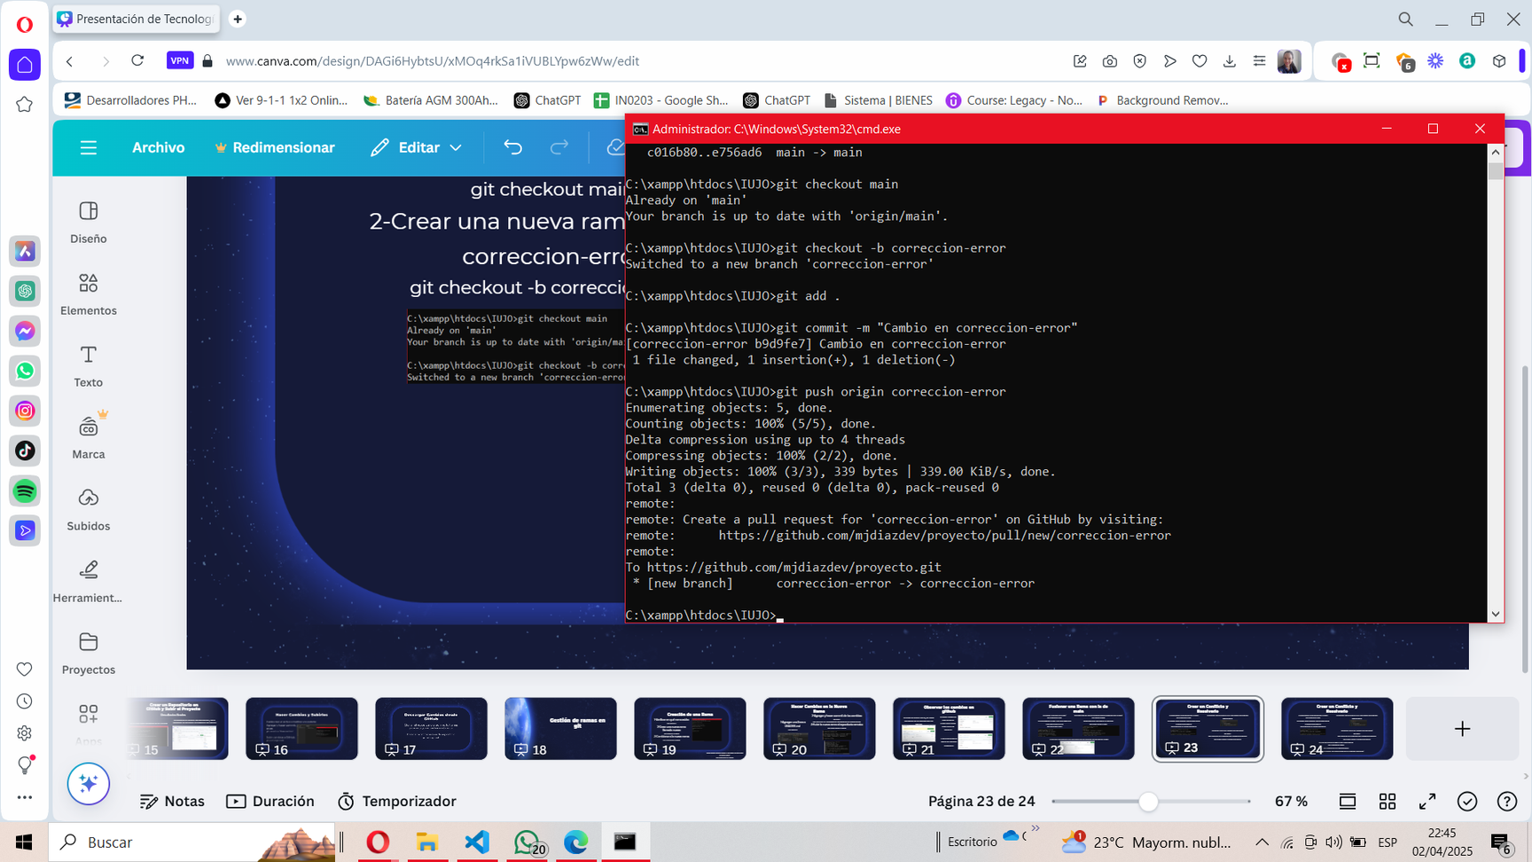
Crear un Conflicto y Resolverlo
1-Asegurar que estás en main
git checkout main
2-Crear una nueva rama llamada correccion-error
git checkout -b correccion-error
3-Editar README.md y cambiar una línea específica
4-Hacer commit y subir los cambios:
git add .
git commit -m "Cambio en correccion-error"
git push origin correccion-error

Slide 24
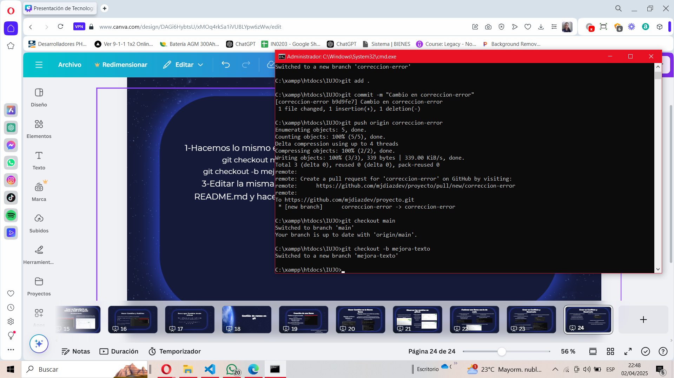
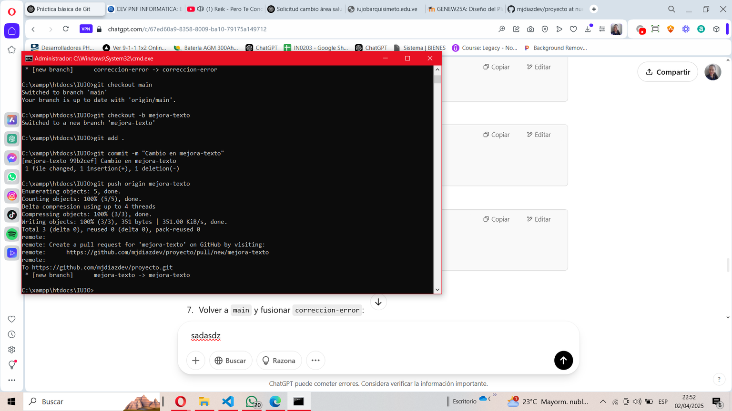
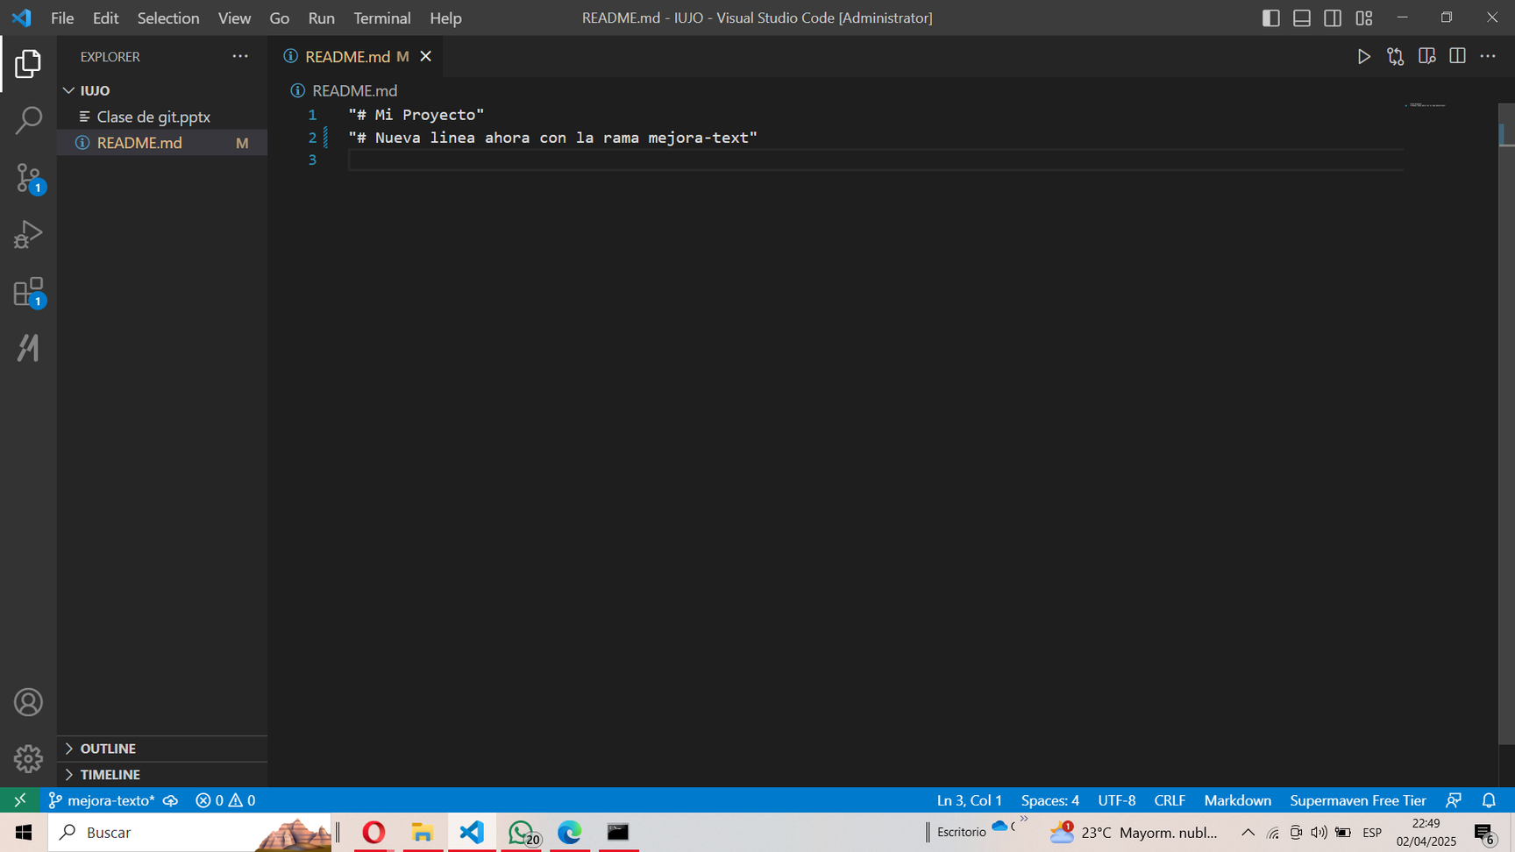
Crear un Conflicto y Resolverlo
1-Hacemos lo mismo en otra rama
git checkout main
git checkout -b mejora-texto
2-Editar la misma línea en README.md
2-Hacer commit y subir los cambios:
git add .
git commit -m "Cambio en mejora-texto"
git push origin mejora-texto

Slide 25
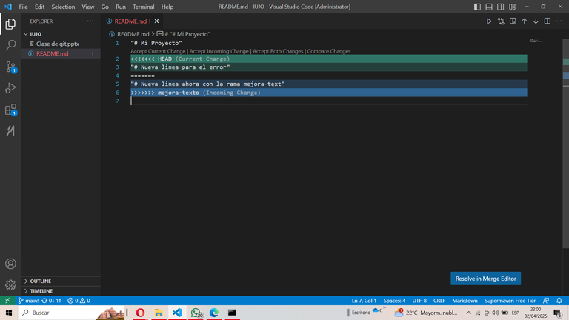
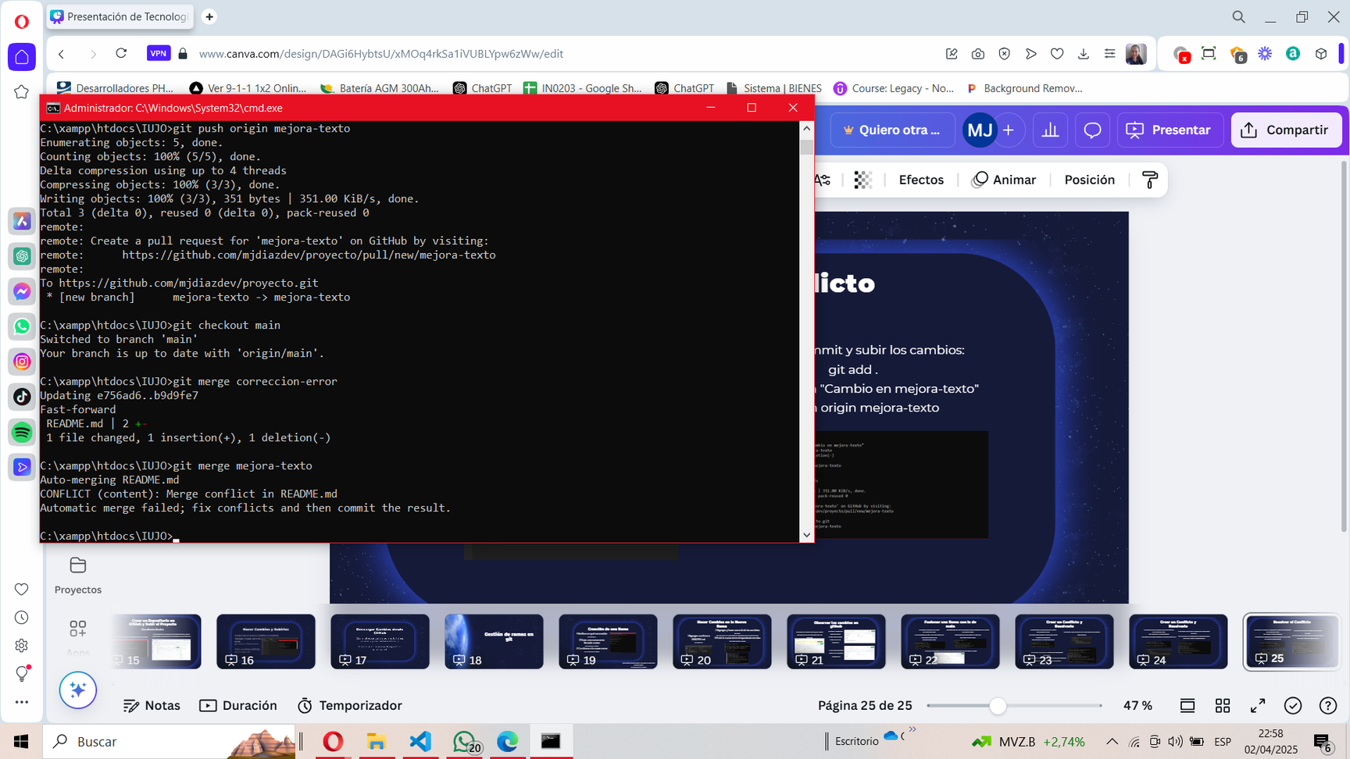
Resolver el Conflicto
1-Volver a main y fusionar correccion-error:
git checkout main
git merge correccion-error
2-Intentar fusionar mejora-texto en main
git merge mejora-texto
(Lo cual esto generará un conflicto)
Resolver el conflicto editando manualmente README.md.
Abrir el archivo y elegir qué cambios mantener.
Una vez resuelto, guardar los cambios.
Añadir el archivo corregido, terminar la fusión y subir los cambios a github
git add README.md
git commit -m "Resolviendo conflicto entre ramas"
git push origin main

Slide 26
Invitar al repositorio colaboradores

Slide 27
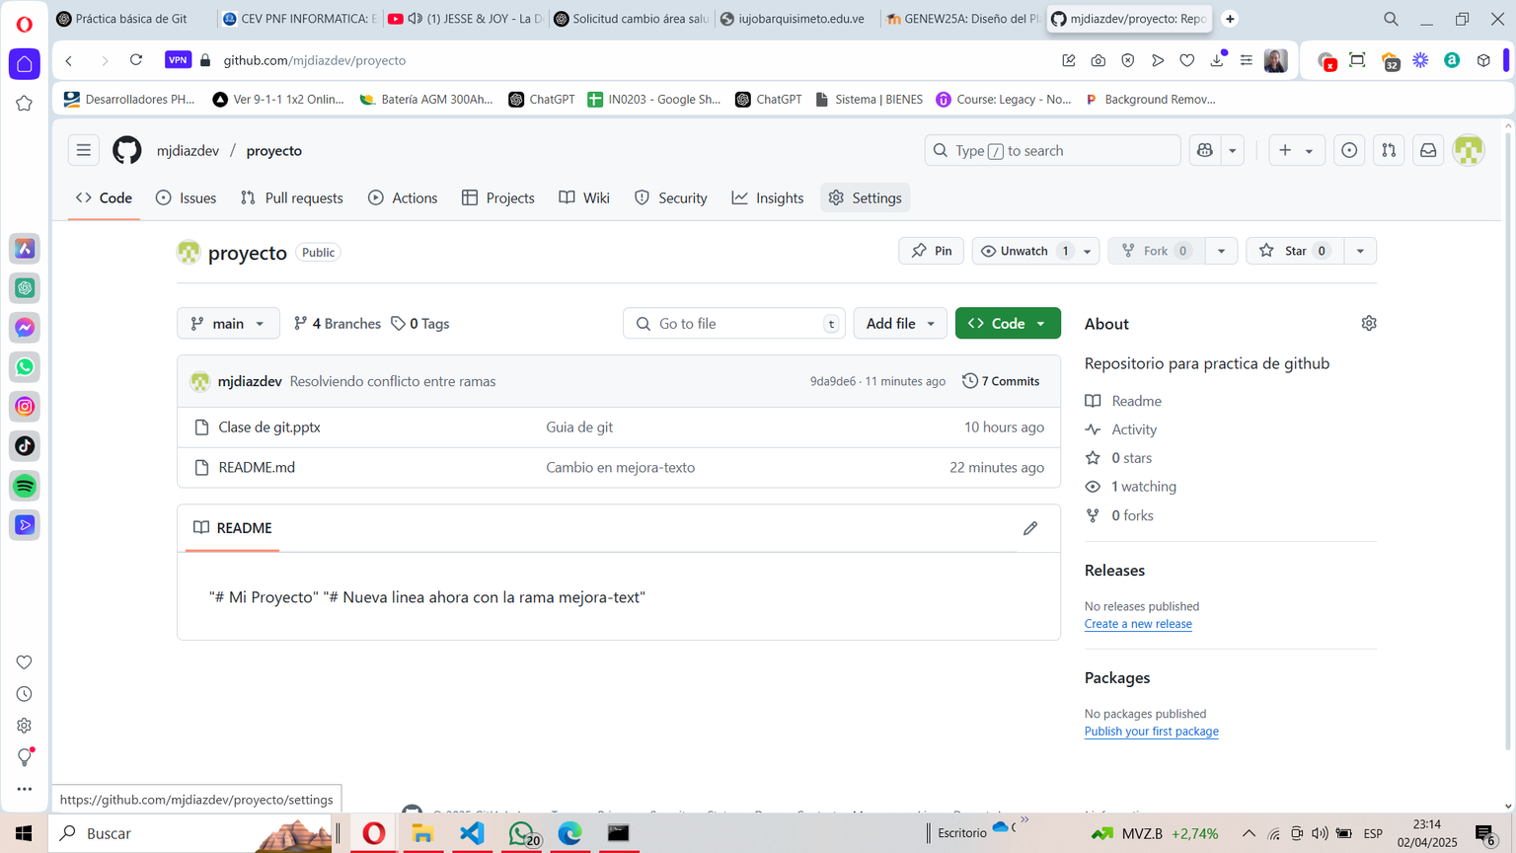

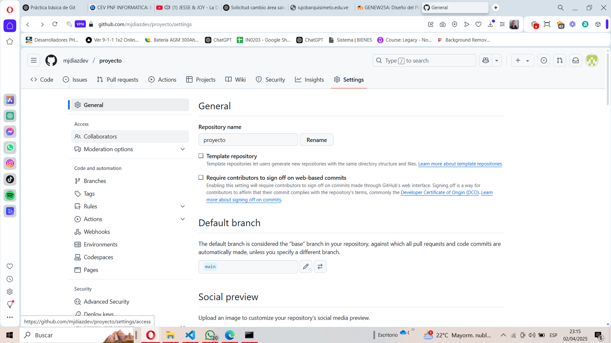
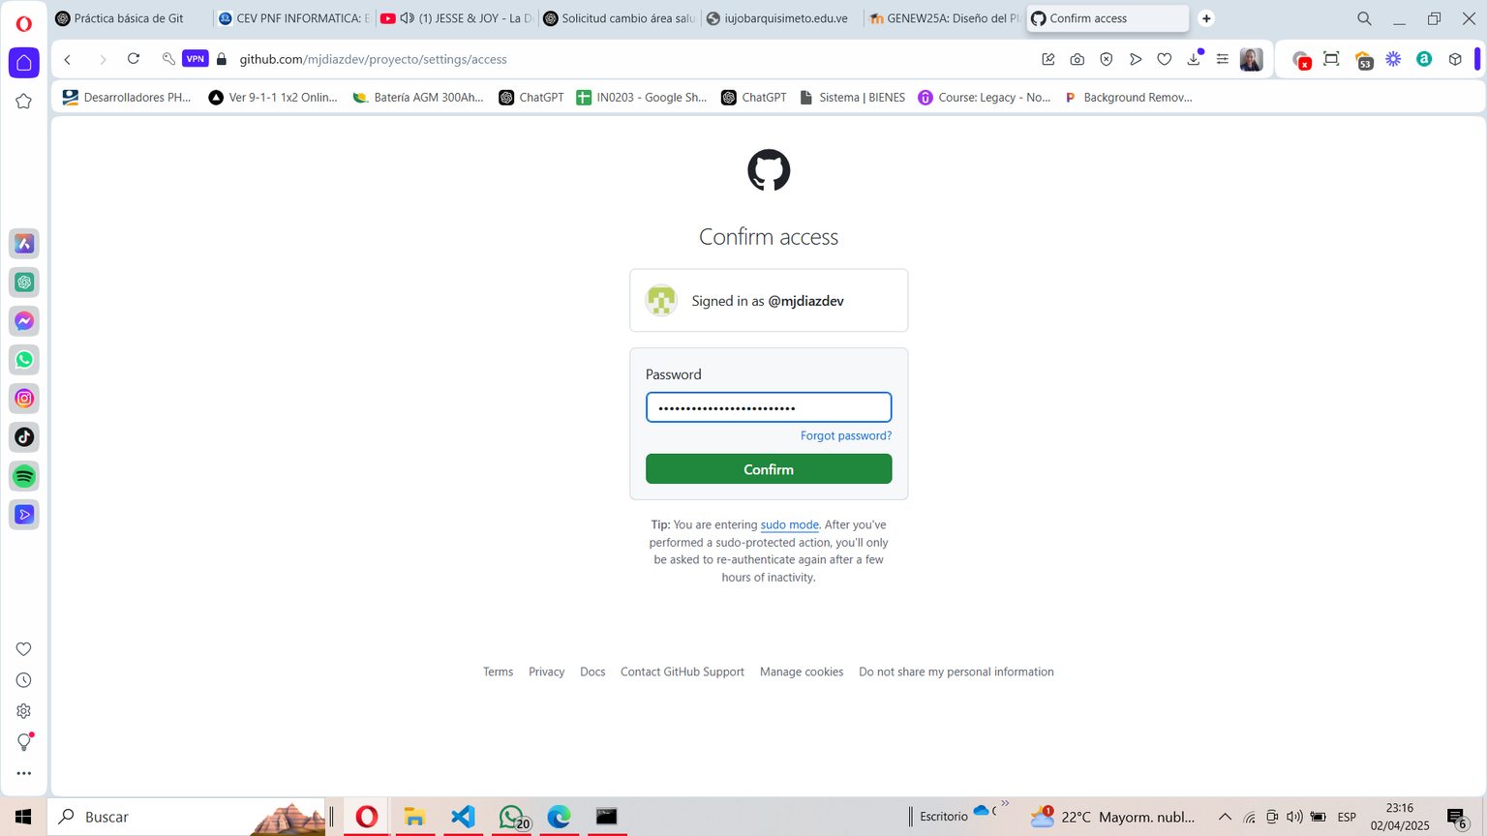
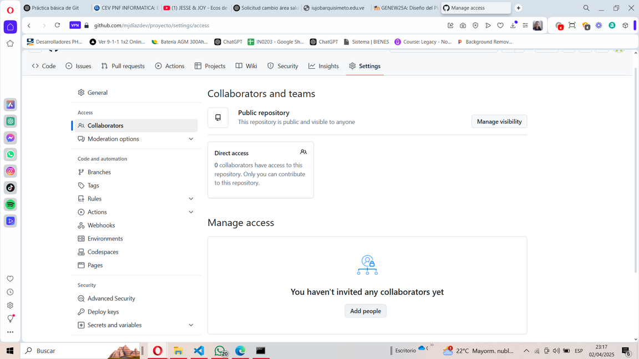
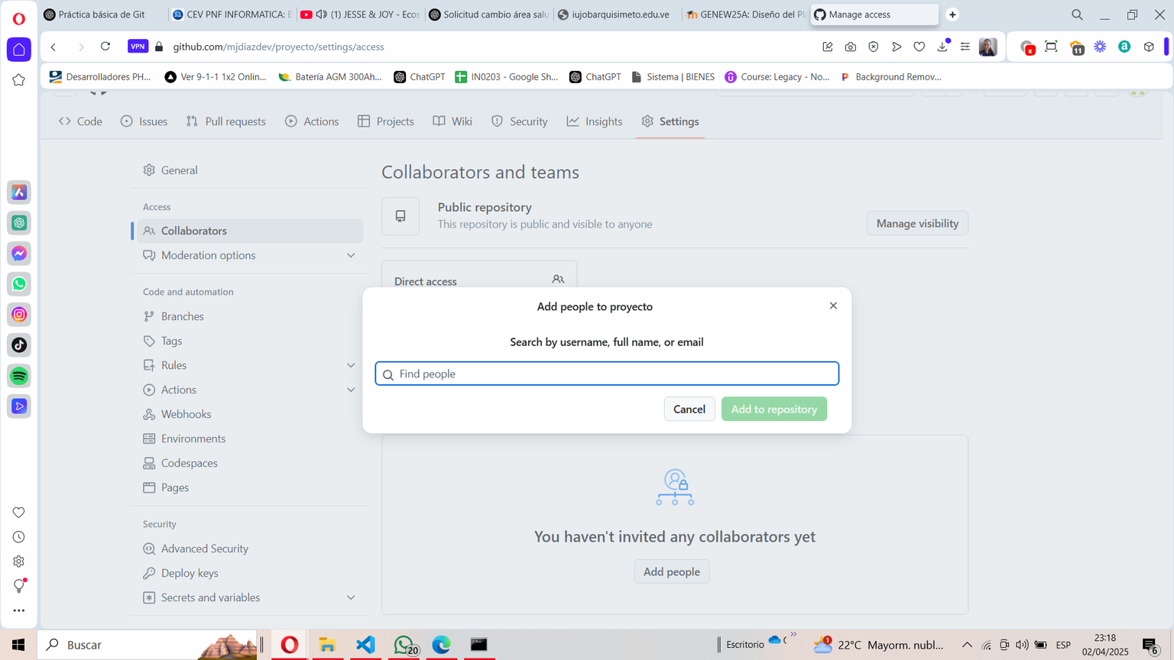
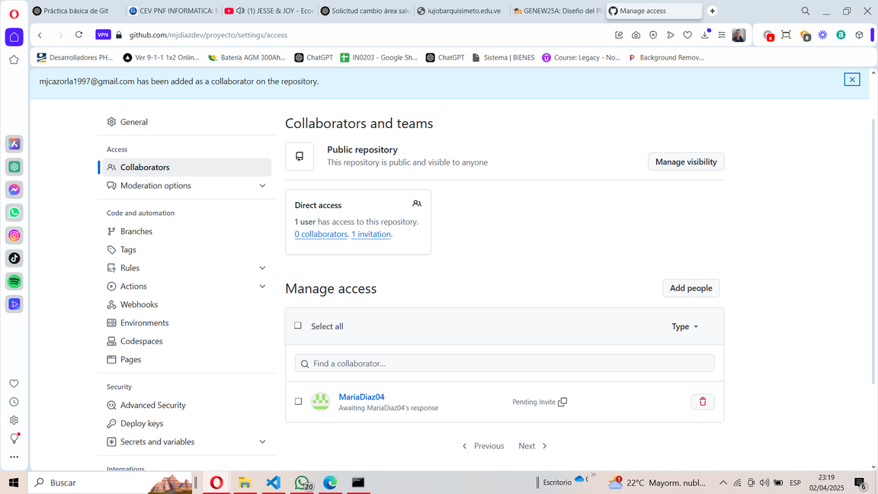
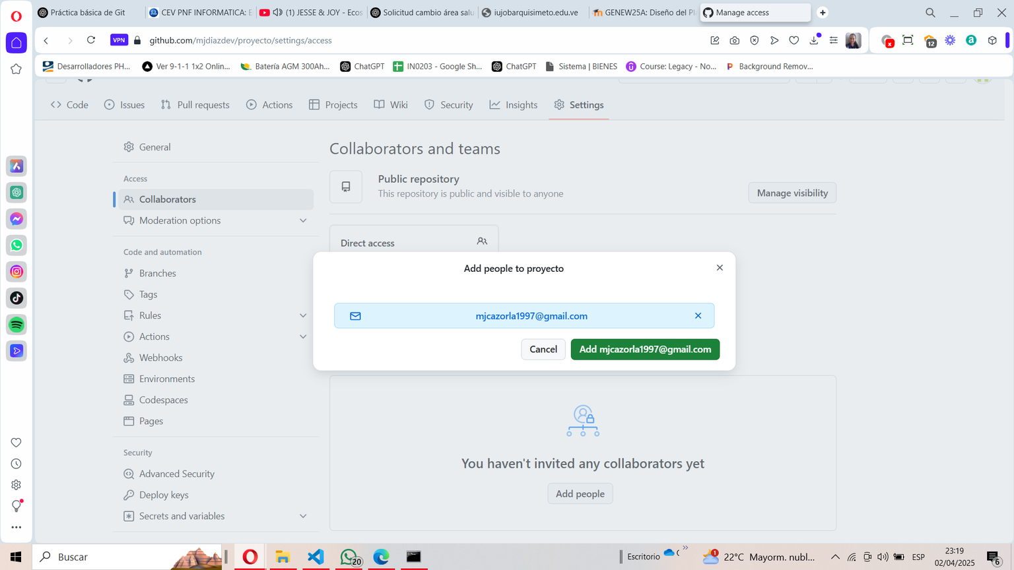
Por último debe esperar que el usuario acepte la solicitud

